Slide 1






5 шагов подключения к электроэнергии
1 шаг
Зарегистрируйтесь
Необходимо зарегистрировать профиль в Личном кабинете на Портале-ТП.РФ
2 шаг
Заполните профиль
Для открытия доступа ко всем сервисам Портала необходимо заполнить все обязательные поля профиля, подтвердите профиль
3 шаг
Оформите заявку
Выберите интересующий вид заявки, заполните ее форму, приложите документы и направьте на проверку специалистам
4 шаг
Заключите договор и выполните его условия
Заключите договор на технологическое присоединение путем оплаты выставленного счета в течении 5 рабочих дней и выполните условия договора
5 шаг
Дальнейшее сотрудничество
Пользуйтесь другими сервисами Портала при необходимости направить обращение (вопрос) в адрес компании
Ответы на часто задаваемые вопросы
Для просмотра более подробной инструкции нажмите F5 (Слайд-Шоу - С начала) и воспользуйтесь ссылочным переходом под каждым шагом

Slide 2

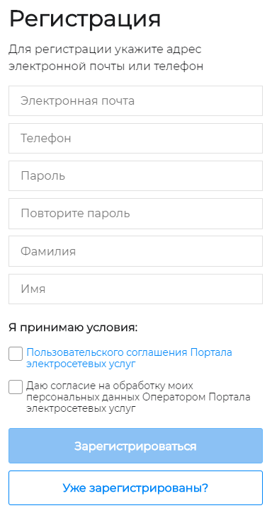
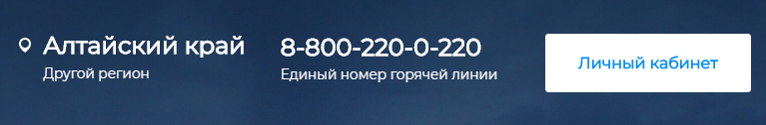
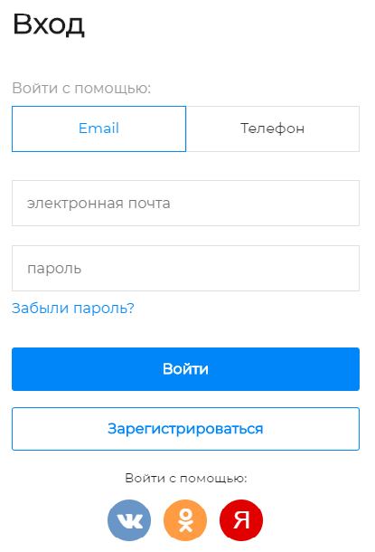
2
Регистрация в личном кабинете Портал-ТП.РФ
Шаг 1. Зайдите на Портал Электросетевых Услуг (https://портал-тп.рф/) и нажмите на кнопку «Личный кабинет»
Шаг 3. Заполните свои данные в форме регистрации, примите условия Пользовательского соглашения Портала Электросетевых Услуг, согласие на обработку персональных данных Оператором Портала электросетевых услуг и нажмите на кнопку «Зарегистрироваться».
Шаг 2. Внизу открывшегося окна нажмите «Зарегистрироваться»
Назад к шагам
Следующий шаг
1

Slide 3
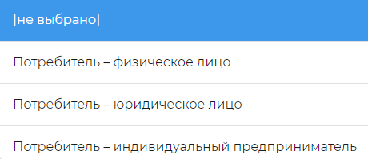
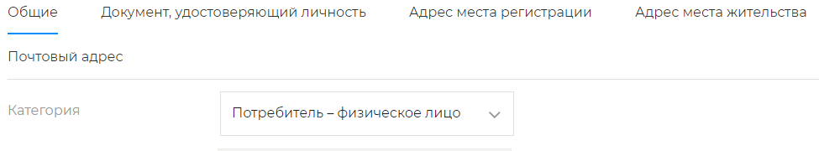
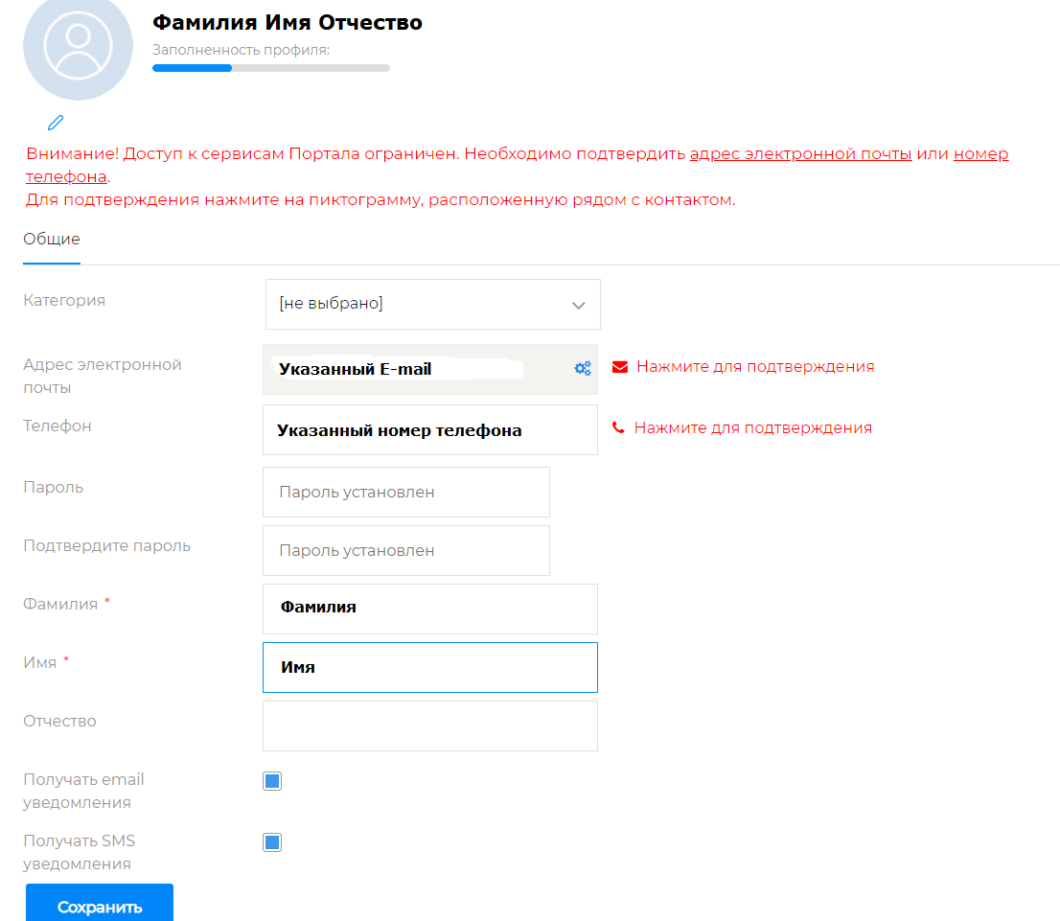
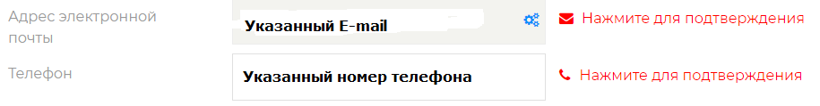

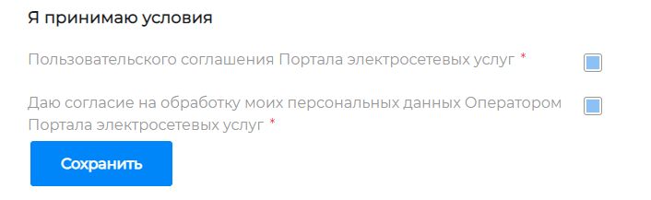
2
Заполнение профиля личного кабинета
Шаг 1. Сразу после нажатия на кнопку «Зарегистрироваться» открывается профиль личного кабинета. Для начала заполнения профиля необходимо выбрать вид категории потребителя.
Шаг 2. После выбора категории потребителя в профиле появятся вкладки с полями, которые необходимо заполнить (Общие; Документ, удостоверяющий личность; Адрес места регистрации; Адрес места жительства; Почтовый адрес)
Шаг 3. Далее необходимо подтвердить указанный адрес электронной почты и номер телефона. Для подтверждения необходимо нажать на кнопки «Нажмите для подтверждения»
Подтверждение E-mail и номера телефона обязательно
Шаг 4. После заполнения всех обязательных полей профиля личного кабинета для сохранения данных необходимо нажать на кнопку «Сохранить». После этого откроется доступ ко всем сервисам Портала.
Назад к шагам
Следующий шаг
2

Slide 4
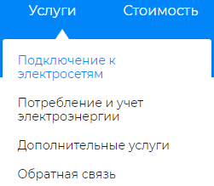
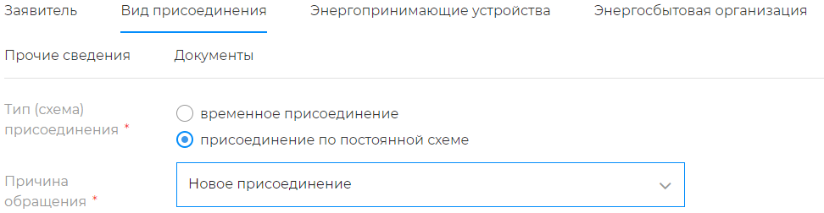
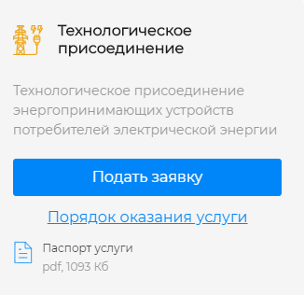
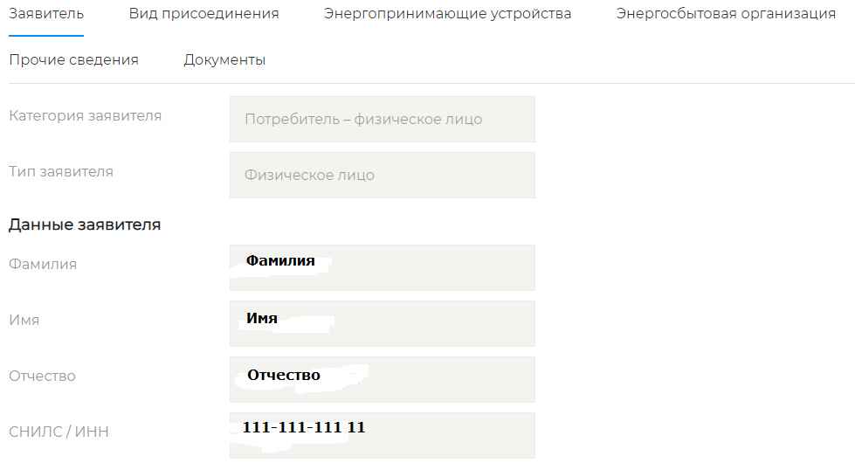
2
Подача заявки на технологическое присоединение
Шаг 1. Для подачи заявки на технологическое присоединение в личном кабинете необходимо:
1) Зайти в раздел «Услуги – Подключение к электросетям»
Шаг 3. На вкладке «Вид присоединения» необходимо выбрать тип присоединения: Временное присоединение или присоединение по постоянной схеме. После выбора типа присоединения появляется поле «Причина обращения», в котором необходимо выбрать причину. При подключении нового объекта необходимо выбрать «Новое присоединение».
2) В открывшемся окне необходимо выбрать вид заявки: Технологическое присоединение и нажать на кнопку «Подать заявку»
Шаг 4. На вкладке «Энергопринимающие устройства» необходимо заполнить:
В поле «Наименование устройств» укажите электроустановку. Например: Электроустановка жилого дома, электроустановка магазина и т.д.
В поле «Тип местности» укажите местность, которой находится объект подключения (Городская или сельская);
В поле «Кадастровый номер земельного участка (помещения, здания)» укажите кадастровый номер земельного участка в соответствии с правоустанавливающими документами на собственность.
В поле «Местоположение устройства совпадает с» укажите вариант ответа из предложенных. В случае, если адрес подключаемого объекта не совпадает ни с одним из указанных в профиле адресов, то в этом случае необходимо выбрать вариант «Не совпадает ни с одним из адресов заявителя» и внести адрес объекта вручную в полном соответствии с правоустанавливающим документом.
Шаг 2. Вкладка «Заявитель» заполнена автоматически данными из профиля личного кабинета. Проверьте правильность заполнения данных и переходите к следующему шагу.
Далее
3

Slide 5
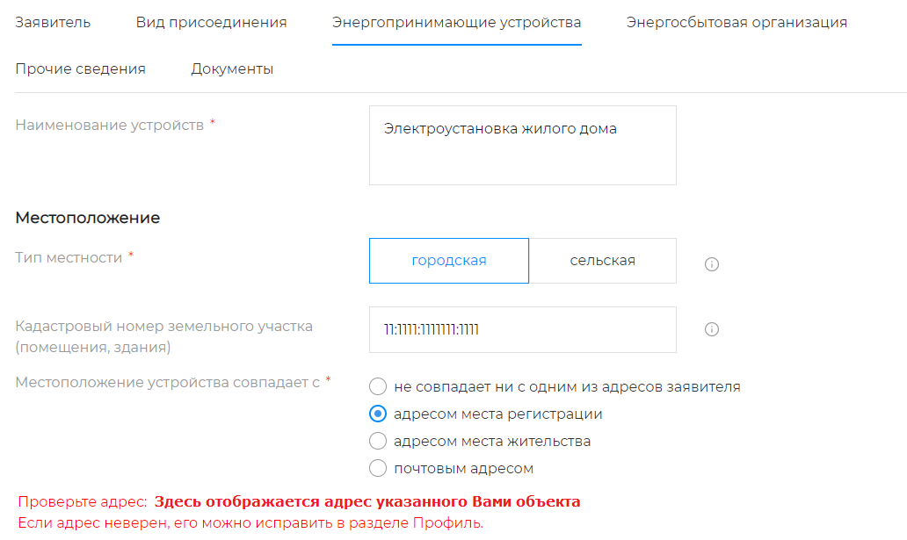
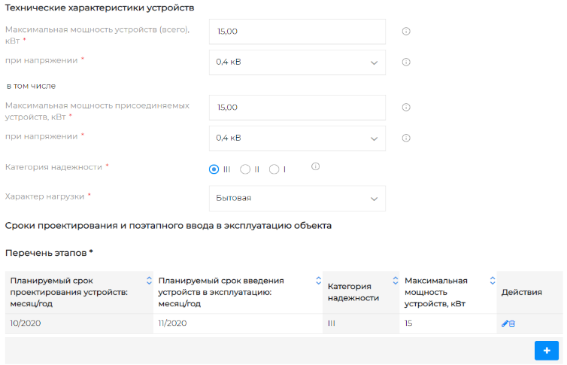
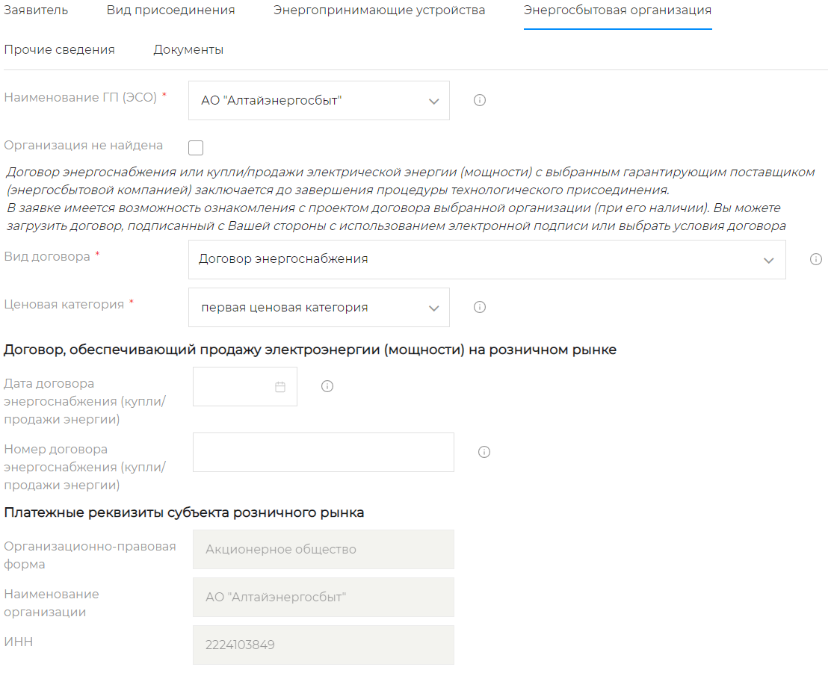
2
Подача заявки на технологическое присоединение
Шаг 5. На вкладке «Энергосбытовая организация» необходимо заполнить наименование гарантирующего поставщика из выпадающего списка, выбрать вид договора (для подключения частного дома – договор энергоснабжения), выбрать ценовую категорию.
5) В поле «Максимальная мощность устройств (всего), кВт» указывается максимальная мощность энергопринимающих устройств всего: присоединяемых по данной заявке и ранее присоединенных (если были присоединены ранее).
6) В поле «При напряжении» необходимо выбрать уровень напряжения в сети переменного тока в точке присоединения (для подключения частного дома необходимо выбрать 0,22 кВ или 0,4 кВ).
7) В поле «Категория надежности» необходимо выбрать категорию подключения. Для подключения частного дома необходимо выбрать III-ю категорию надежности.
8) В поле «Характер нагрузки» необходимо выбрать категорию нагрузки. Для подключения частного дома необходимо выбрать категорию - «Бытовая».
9) В поле «Сроки проектирования и поэтапного ввода в эксплуатацию объекта» необходимо указать планируемые даты проектирования и введения в эксплуатацию объекта. Данная информация вводится в поля после нажатия на кнопку «+».
Далее
4

Slide 6
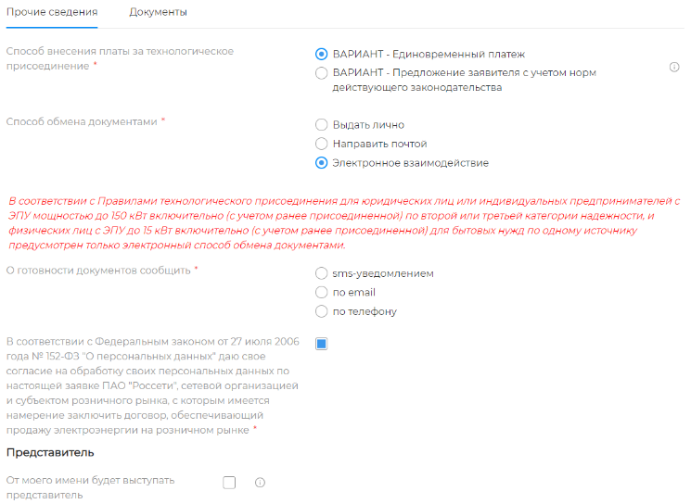
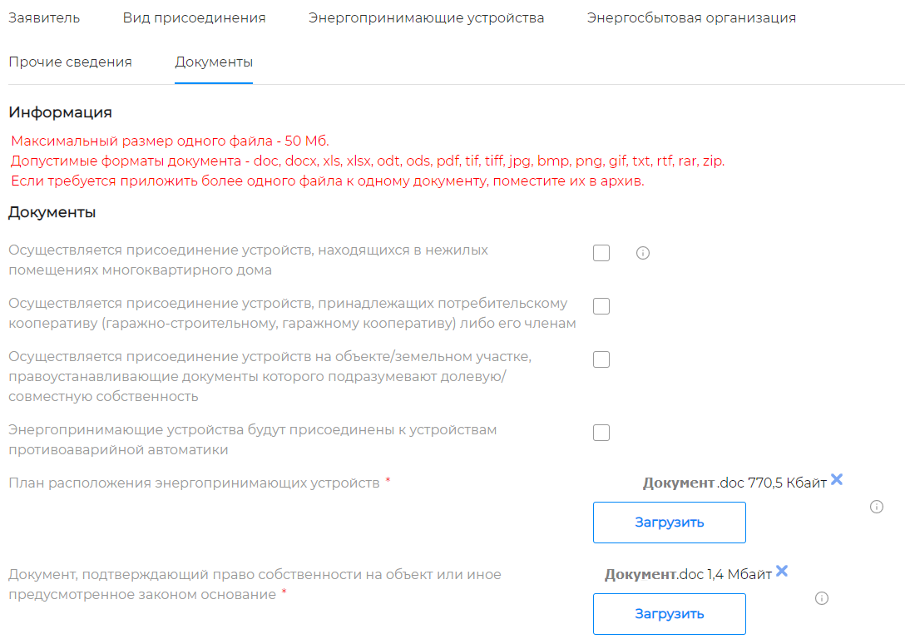
Подача заявки на технологическое присоединение
Шаг 6. На вкладке «Прочие сведения» необходимо заполнить способ внесения платы за технологическое присоединение, способ обмена документами, способ оповещения о готовности документов и установить галочку о согласии на обработку персональных данных. В случае, если от Вашего имени будет выступать представитель, то Вам необходимо нажать галочку напротив поля «От моего имени будет выступать представитель» и заполнить данные о представителе.
Вы можете приложить документы в следующих форматах – doc, docx, xls, xlsx, odt, ods, pdf, tif, tiff, jpg, bmp, png, gif, txt, rtf, rar, zip. Все листы документа должны быть приложены одним файлом.
В случае, если подключение Вашего объекта относится к указанным на данной вкладке условиям, то Вам необходимо установить галочки напротив данных условий (нежилые помещения в многоквартирном доме, потребительские гаражные кооперативы, объекты находящиеся в долевой собственности, необходимость подключения энергопринимающих устройств к устройствам противоаварийной
автоматики)
Шаг 7. На вкладке «Прочие сведения» необходимо приложить документы:
1) План расположения энергопринимающих устройств;
2) Документ, подтверждающий право собственности на объект или иное предусмотренное законом основание.
Шаг 8. Нажать на кнопку «Отправить»
Пакет необходимых к предоставлению документов может изменяться в зависимости от запрашиваемых технических условий. Ознакомиться с необходимым пакетом документов можно в Постановлении Правительства РФ от 27.12.2004 №861, раздел «Порядок заключения и выполнения договора»
Далее
5

Slide 7
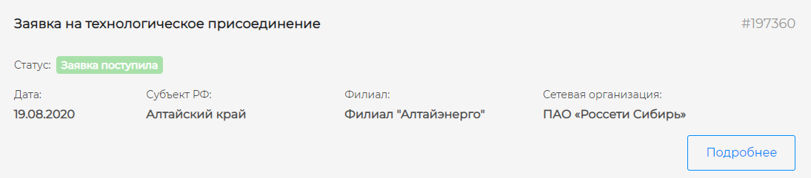
Подача заявки на технологическое присоединение
Шаг 9. Заявке присвоен номер и статус «Заявка поступила». Заявка поступила на проверку специалистам филиала.
Назад к шагам
Следующий шаг
6

Slide 8
Статусы рассмотрения заявки
Статус «Заявка поступила» - данный статус присваивается сразу после заполнения формы заявки и нажатия на кнопку «Отправить». После присвоения данного статуса, наши специалисты производят ее проверку в течении 3 рабочих дней.
Статус «Заявка отложена, получение недостающих сведений» - при наличии замечаний к заполнению заявки и приложенному пакету документов, специалисты направляют их Вам для исправления. С замечаниями Вы можете ознакомиться в письме, которое направляется на адрес электронной почты или в личном кабинете в разделе «Исполнение заявки».
Статус «Заявка аннулирована» - Заявка аннулируется:
- Если указанные замечания не исправлены в течении 20 рабочих дней;
- Если оплата по выставленному счету не произведена Вами в течении 5 рабочих дней.
Статус «Заявка принята в работу (подготовка проекта договора и ТУ)» - если замечаний по заполнению заявки не обнаружено, то данная заявка принимается в работу. После присвоения данного статуса, начинается подготовка проекта договора и технических условий на технологическое присоединение.
Статус «Проект договора на рассмотрении заявителя» - после подготовки проекта договора и технических условий, они передаются Вам на рассмотрение и размещаются в разделе «Исполнение заявки» - «Заключение договора об осуществлении ТП».
Для ФЛ с максимальной мощностью до 15 кВт включительно и для ЮЛ, ИП по 2-й и 3-й категории надежности с максимальной мощностью до 150 кВт включительно Договор между сетевой организацией и заявителями заключается путем направления заявителю выставляемого сетевой организацией счета для внесения платы (части платы) за технологическое присоединение и оплаты заявителем указанного счета! Счёт размещен в раздел «Оплата» - на его оплату отводится 5 рабочих дней.
Далее
7

Slide 9
Статусы рассмотрения заявки
Статус «Договор заключен и находится на исполнении» - после заключения договора на технологическое присоединение начинается выполнение технических условий обеими сторонами договора.
Статус «Проверка выполнения ТУ» - после выполнения технических условий производится проверка правильности их выполнения, а также подписание пакета актов о технологическом присоединении. На данном этапе также производится заключение договора на энергоснабжение с гарантирующим поставщиком (энергосбытовой организацией)
Статус «Присоединение объекта» - после заключения договора на энергоснабжение с гарантирующим поставщиком, заявитель производит самостоятельное фактическое присоединение к сетям (смотрите приложенную к договору инструкцию по осуществлению Заявителем фактического присоединения и приема напряжения и мощности энергопринимающего устройства на уровне напряжения 0,4 кВ и ниже)
Статус «Договор исполнен» - после выполнения фактического присоединения объекта к электроэнергии, договор считается исполненным.
Назад к шагам
Следующий шаг
8

Slide 10

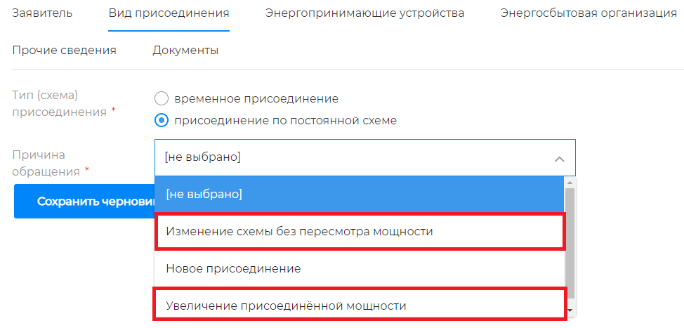
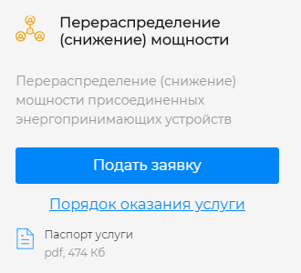
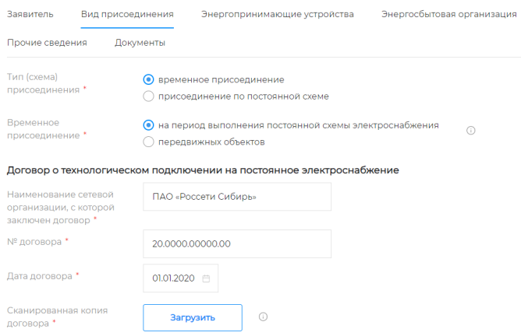
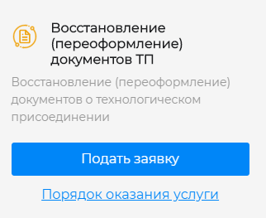
Сервисы Портала электросетевых услуг
Раздел «Подключение к электросетям»
В данном разделе, кроме подачи заявки на первичное подключение к электроэнергии, вы можете подать заявки на:
Временное присоединение – для этого необходимо выбрать вид заявки: «Заявка на технологическое присоединение» и на вкладке «Вид присоединения» выбрать тип (схему) присоединения - «Временное присоединение», также необходимо заполнить все появившиеся поля;
3) Перераспределение (снижение) мощности – для подачи данного вида заявки необходимо в разделе выбрать вид «Перераспределение (снижение) мощности» и заполнить предложенную форму.
4) Восстановление (переоформление) документов ТП – с помощью данного вида заявки Вы можете переоформить документы на технологическое присоединение (Восстановление утраченных документов о ТП; Наступление иных обстоятельств, требующих внесения изменений в документы о технологическом присоединении, в том числе связанных с опосредованным присоединением; Переоформление документов о ТП в связи со сменой собственника; Переоформление документов о ТП с целью указания информации о максимальной мощности)
2) Изменение схемы без пересмотра мощности и Увеличение присоединенной мощности - для этого необходимо выбрать вид заявки: «Заявка на технологическое присоединение» и на вкладке «Вид присоединения» выбрать тип (схему) присоединения (временная или постоянная схема присоединения) и в появившемся поле «Причина обращения» необходимо выбрать «Изменение схемы без пересмотра мощности» или «Увеличение присоединенной мощности».
Далее
9

Slide 11

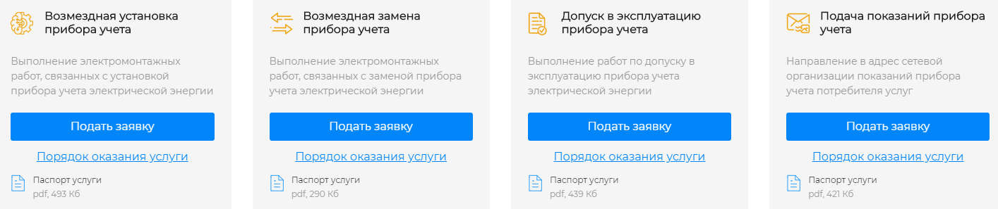
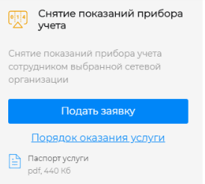

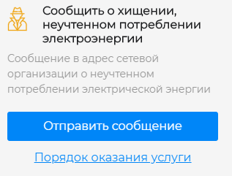

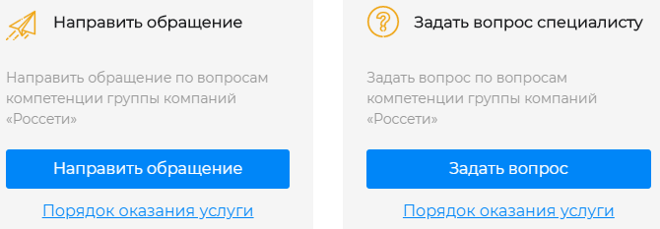
Сервисы Портала электросетевых услуг
Раздел «Потребление и учет электроэнергии»
В данном разделе Вы можете подать заявки на замену прибора учета, допуск прибора учета в эксплуатацию, вызов специалистов для снятия показаний с прибора учета.
Раздел «Дополнительные услуги сетевых организаций»
В данном разделе Вы можете сообщить о хищении или неучтенном потреблении электроэнергии. Ваше сообщение будет проверено нашими специалистами.
Раздел «Обратная связь»
В данном разделе Вы можете направить обращение в адрес филиала общества или задать интересующий Вас вопрос специалисту. Ответы предоставляются в течении 15 рабочих дней.
Назад к шагам
10

Slide 12
Ответы на наиболее часто задаваемые вопросы
1. Как зарегистрироваться в личном кабинете на Портале Электросетевых Услуг (Портал-ТП.РФ)? - Необходимо зарегистрировать профиль в Личном кабинете на Портале (Смотрите «1 шаг. Зарегистрируйтесь» и «2 шаг. Заполните профиль» данной инструкции). При регистрации заполните ФИО, контактный номер телефона, адрес электронной почты. Для создания профиля заполните данные паспорта гражданина, адрес места жительства и регистрации, почтовый адрес, приложите документ удостоверяющий личность. Выберите категорию заявителя. Для юр.лиц и ИП дополнительно необходимо подкрепить учредительные документы.
Важно: Подтверждение E-mail и номер телефона обязательно!
2. Где найти определенные виды заявок (в частности для изменения класса напряжения, увеличения мощности, смены собственника)? – Раздел «Подключение к электросетям». В данном разделе, кроме подачи заявки на первичное подключение к электроэнергии, вы можете подать заявки на:
1) «Временное присоединение» – для этого необходимо выбрать вид заявки
«Заявка на технологическое присоединение» и на вкладке «Вид присоединения» выбрать тип (схему) присоединения - «Временное присоединение», также необходимо заполнить все появившиеся поля;
2) «Изменение схемы без пересмотра мощности» и «Увеличение присоединенной мощности» - для этого необходимо выбрать вид заявки: «Заявка на технологическое присоединение» и на вкладке «Вид присоединения» выбрать тип (схему) присоединения (временная или постоянная схема присоединения) и в появившемся поле «Причина обращения» необходимо выбрать «Изменение схемы без пересмотра мощности» или «Увеличение присоединенной мощности»;
3) Перераспределение (снижение) мощности – для подачи данного вида заявки необходимо в разделе выбрать вид «Перераспределение (снижение) мощности» и заполнить предложенную форму;
4) Восстановление (переоформление) документов ТП – с помощью данного вида заявки Вы можете переоформить документы на технологическое присоединение (Восстановление утраченных документов о ТП; Наступление иных обстоятельств, требующих внесения изменений в документы о технологическом присоединении, в том числе связанных с опосредованным присоединением; Переоформление документов о ТП в связи со сменой собственника; Переоформление документов о ТП с целью указания информации о максимальной мощности).
3. Какие мощность и класс напряжения указывать в заявке? - В поле «Максимальная мощность устройств (всего), кВт» указывается максимальная мощность энергопринимающих устройств всего: присоединяемых по данной заявке и ранее присоединенных (если были присоединены ранее). В поле «При напряжении» необходимо выбрать уровень напряжения в сети переменного тока в точке присоединения (для подключения частного дома необходимо выбрать 0,22 кВ или 0,4 кВ).
4. Что такое план расположения ЭПУ? - Это схематическое расположение подключаемого объекта в привязке к местности. В качестве плана ЭПУ может быть предоставлена распечатка фрагмента публичной кадастровой карты с изображением границ участка заявителя, на карте в том числе должны быть изображены географические объекты (ориентиры): дороги, объекты инфраструктуры и т.п., имеющие адресные ориентиры, позволяющие определить местоположение участка заявителя на местности.
Далее
11

Slide 13
Ответы на наиболее часто задаваемые вопросы
5. Ценовая категория. Что здесь указывать? - Это варианты тарифа на электроэнергию гарантирующего поставщика. Ценовую категорию выбирает сам потребитель, от правильно выбранной ценовой категории во много зависит конечная цена электроэнергии для потребителя.
Более подробная информация о каждой ценовой категории приложена во всплывающем окне напротив поля «Ценовая категория».
6. Если документ на 2 и более листах, как его приложить к заявке? - В случае, если Ваши документы на 2х и более листах, то Вам необходимо все листы объединить в один файл, либо приложить файлы архивом. Вы можете приложить документы в следующих форматах – doc, docx, xls, xlsx, odt, ods, pdf, tif, tiff, jpg, bmp, png, gif, txt, rtf, rar, zip.
7. Не понятны этапы исполнения заявки - Вся работа по заявке отражается в Личном кабинете, следите за изменениями статусов. Полное описание всех этапов рассмотрения заявки и выполнения заключенного договора смотрите в «4 шаг. Заключите договор и выполните его условия» данной инструкции.
8. Где можно посмотреть замечания по заявке в ЛК, когда присваивается статус «Заявка отложена, получение недостающих сведений»? – В случае если заявке присвоен статус «Заявка отложена, получение недостающих сведений» - это означает, что заявка не принята, Вам необходимо устранить замечания. Замечания отражены в разделе «Исполнение заявки». Пролистайте до блока «Уведомление о некомплектности заявки» в данном блоке указываются замечания, которые указаны специалистами. Также замечания дополнительно направляются выбранным Вами в заявке способом (как правило на электронную почту).
9. Как подписать Договор? - Договор между сетевой организацией и заявителями заключается путем направления заявителю выставляемого сетевой организацией счета для внесения платы (части платы) за технологическое присоединение и оплаты заявителем указанного счета.
Счёт размещен в раздел «Оплата» - на его оплату по договору отводится 5 рабочих дней.
12

